Slide 1
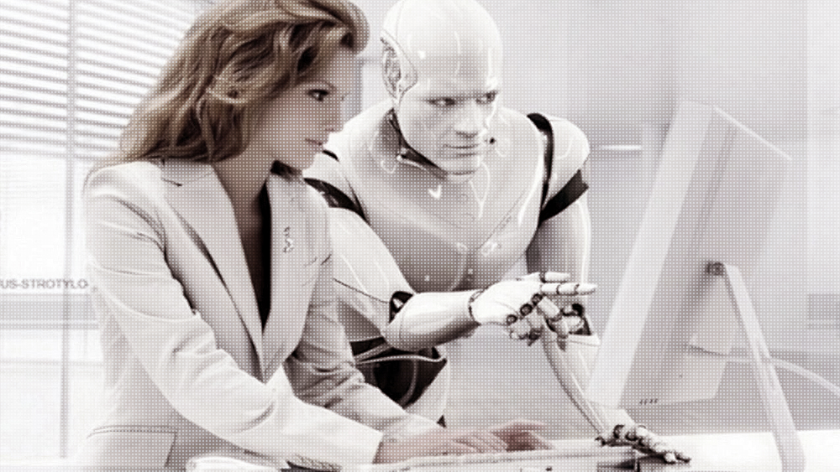



女娲智能
女娲智能理解系统
基于“理解”，我们做的最好！
企业级理解式智能对话系统商业计划书
项目发起人：梁冰（Alex Leon）

Slide 2
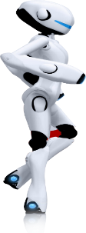
女娲智能
01
02
03
04
05
06
07
项目概要
市场价值
技术优势
团队介绍
盈利模式
发展规划
融资上市规划

Slide 3
项
目
概
要
NvwaBot致力于打造人类历史上第一款真正意义上的人工智能理解系统。
NvwaBot基于独创的AI理解模型，依托女娲大脑核心引擎，实现对外界感知信息（目前为文字）的充分理解、整理和运用，系统反思、联系学习到的知识，最终实现系统的自我学习，并运用学习到的知识与外界相互交流，将是真正实现了具有语义理解、情感性格、逻辑推理的智能系统。
我们看到现有的理解系统做得太low，用户体验非常不好，让各种bot成为被调戏的对象，无法真正商业化！
我们希望NvwaBot可以跟你无障碍的对话，同时，了解你的意图，帮你处理你的事项，从浩如烟海的信息中提取精准答案，完成你想让它帮你完成的工作。
我们认为NvwaBot作为智能客服、专家问答、个人助理、精准搜索、市场营销以及各种服务、APP的统一入口及后台，可以帮助增强用户体验，并最终以前所未有的方式搭建品牌与客户之间的桥梁，将为您和您的企业带来巨大的商业价值！初期以商业价值最高的企业智能客服系统切入。

Slide 4
女娲智能
01
02
03
04
05
06
07
项目概要
市场价值
技术优势
团队介绍
盈利模式
发展规划
融资上市规划

Slide 5

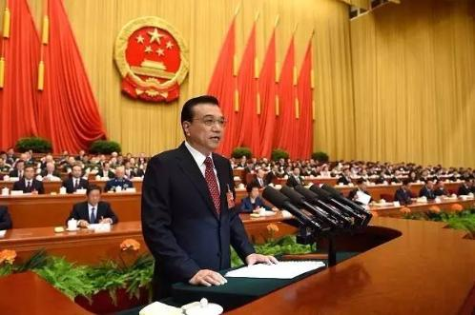
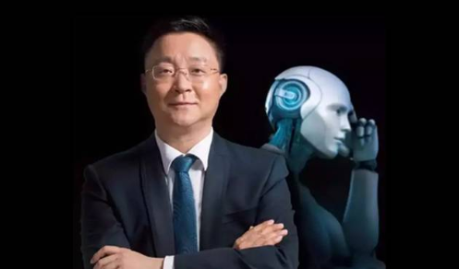
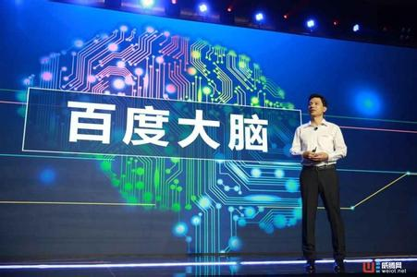
市场价值/01人工智能已经成为改变人类生活方式的下一代技术
2017年的两会，“人工智能”首次被写入政府工作报告。李彦宏、马化腾、雷军、马云等大佬均提及了“人工智能”这一概念，并且都在推动之中。
有数据显示，从全球来看，截至到2016年第二季度，全球AI公司突破1000家，跨越13个子门类，2011-2016年人工智能领域融资额复合增速达到42%，总融资额高达96.8亿美元，其中，深度学习、自然语言处理、计算机视觉是获投金额最多、创立公司最多的领域。
百度人工智能早早已在布局，今年阿里宣布启动“NASA”计划，腾讯正式宣布成立AI-Lab。国内BAT，前两年的共同战略还是连接与生态战略，转眼间，都在给自身贴AI标签了。
根据市场调研机构Forrester预测，2017年人工智能将推动技术革命，相关投资将同比增长300%。到2020年之前，使用人工智能，大数据和物联网等技术开展新业务的企业，每年将比不使用这些技术的同行多赚1.2万亿美元。

Slide 6
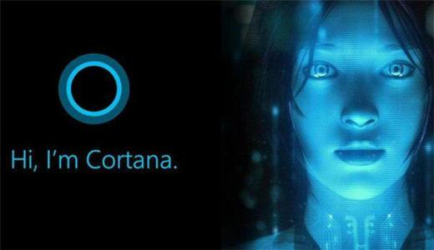
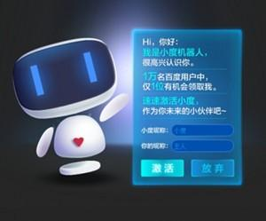
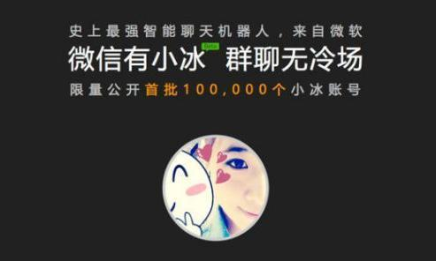
市场价值/02智能理解系统已成为热门人工智能方向
目前，很多大的互联网公司重金投入研发智能理解系统相关技术，并陆续推出了相关产品。
苹果Siri、微软Cortana与小冰、Google Now、百度的“度秘”、京东JIMI、亚马逊的蓝牙音箱Amazon Echo内置的语音助手Alexa、Facebook推出的语音助手M、Siri创始人推出的新型语音助手Viv…….

Slide 7
市场价值/03智能理解系统具有巨大的市场价值
国际首席战略官组织SVSG合伙人Matt Swanson认为，智能理解系统在5年内将颠覆人机交互方式，并且取代搜索引擎成为互联网新的入口。智能理解系统最初将取代客服，并逐渐拓展到销售和市场领域。
“我把智能理解系统放在所有技术变革清单的顶端！”
智能理解系统将成为未来各种服务、APP的统一的入口，尤其是移动端APP应用及可穿戴设备场景下提供各种服务的服务入口，将来很多以APP形式存在的应用很可能会消失不见，直接隐身到语音助手背后。这类似于Web端搜索引擎的入口作用。
据初步估计，智能理解系统的市场价值在10000亿美元以上：
1、智能客服系统。能够取代99%以上的客服人员，并可对企业流程、业务与数据进行分析。
2、专家级行业顾问。医生、律师、教育、电力、交通、工程师，etc.
3、智能个人助理。能够协助人类处理95%以上的天气、定航班、订餐、订票、打车、行程安排等个人、商务事务。
4、搜索引擎2.0版。现有Search Engine需要人们花大量的时间从海量搜索结果中筛选剔除信息，未来，搜索引擎应该像一个“百事通”，向用户提供最精准的答案。
5、各类服务、APP入口及后台。未来所有APP均应由智能理解系统呼叫和支持。
6、智能硬件的交互系统。例如：机器人、智能家居的设备控制、车载设备的语音控制等

Slide 8
市场价值/04智能客服成为理解系统应用的最佳切入点
企业级智能客服达千亿规模，持续增长率高，市场潜力巨大
随着ChatBot技术、微信等平台以及万亿规模的在线企业服务市场的蓬勃发展，预计到2024年，市场规模将达1255亿元人民币，年均增长率27%
企业级智能客服市场呈刚性需求，且付费意愿强
目前，40%以上的企业有建立客服体系的需求，但只有不到5%的大中型企业能够实现。同时，由于客户需求的多样性，导致目前企业的客服中心依赖大量人员，效率低下，成本较高。因此，企业迫切需要出现能够满足自身业务需求的智能客服系统，以降低成本，提高效率。据调查，有45.7%的企业愿意为这样的智能客服系统付费。

Slide 9
女娲智能
01
02
03
04
05
06
07
项目概要
市场价值
技术优势
团队介绍
盈利模式
发展规划
融资上市规划

Slide 10
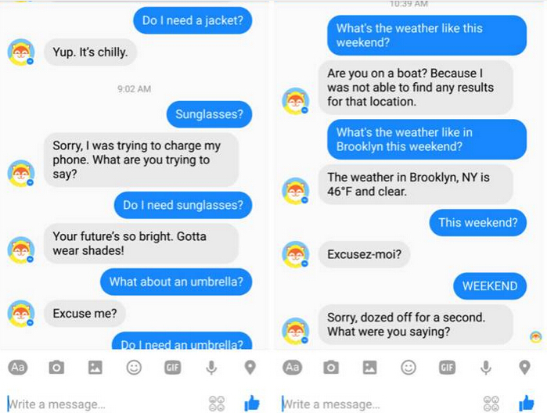
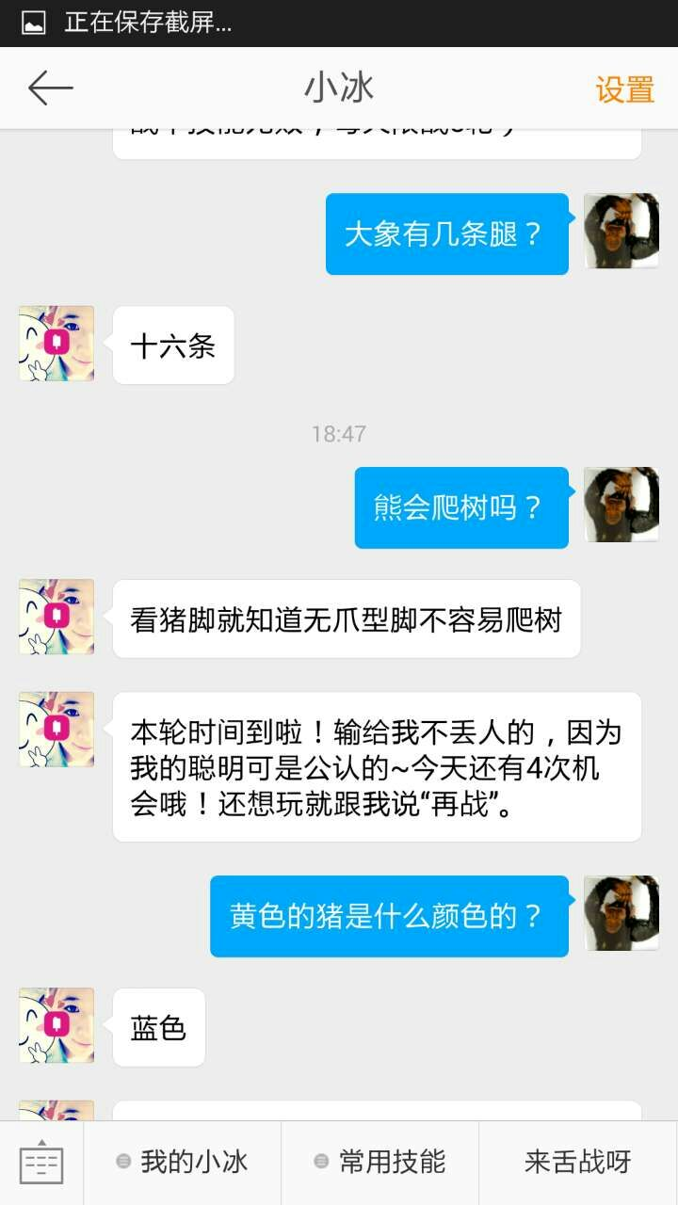
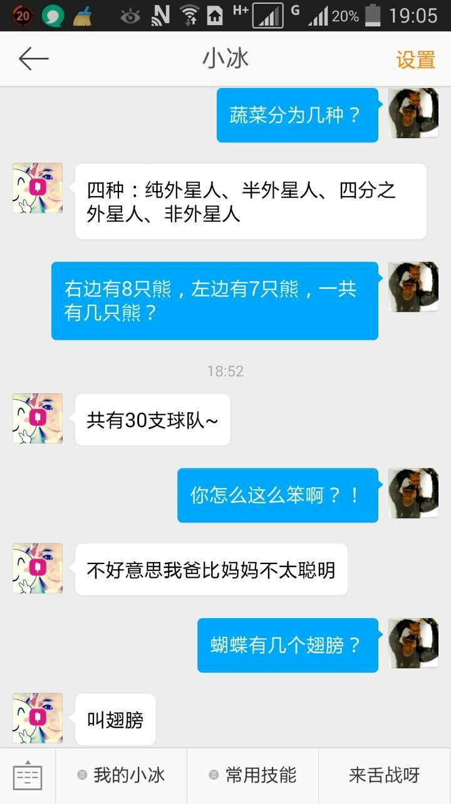
技术优势/01我们为什么要开发NvwaBot？
我们认为现有的理解系统太low——机器理解人们日常使用的自然语言，事实上我们与几年前相比并未取得明显的进步，也就是说，目前的聊天机器人，还没那么“智能”，远远达不到人们对流畅对话的期待。
我们认为现有的Bot所采用的技术，包括深度学习，不是我们要的人工智能，简直是“人工智障”——理解力不高，用户的体验感非常差，实用性非常差，使用的效率也非常的低。例如：微软的Tay在开放几天之后就变得脏话连篇；Facebook在其Messenger平台推出的AI机器人错误率达到70%！
测试Facebook Messenger 查询天气的机器人 Poncho ：
测试微软的聊天机器人小冰 ：

Slide 11
技术优势/02“人工智能”更像是“人工智障”的根本原因
核心在于：
1
不理解“对象”，就无法对人类世界进行建模，进而进行分析；
2
不理解“关系”，就无法对事物之间进行关联，进而产生新的知识；
不理解！
不理解“动作”，就无法让静态的模型动起来，进而产生“语义”；
3
4
不理解“上下文”，就无法对多轮对话进行串联，进而理解用户真正的意图；
5
不理解“我”，就无法产生真正的情感，进而与用户进行无障碍交流

Slide 12

技术优势/03女娲智能具有的核心技术
理解模型
1
独创的基于世界构成及理解模型的深度语义网络，避免图论导致的“全脑激活”，可拓展的动作网络，突破传统知识表示的局限。
逻辑推理
2
基于逻辑网络的归纳、泛化、推理、类比技术。
上下文关联
3
基于上下文、特征向量及个性化的关系抽取技术。
4
自学习及情感计算
基于知识模型与元知识模型的二元自学习机制。基于生命法则的情感模型及计算技术，实现“我”的表示。

Slide 13
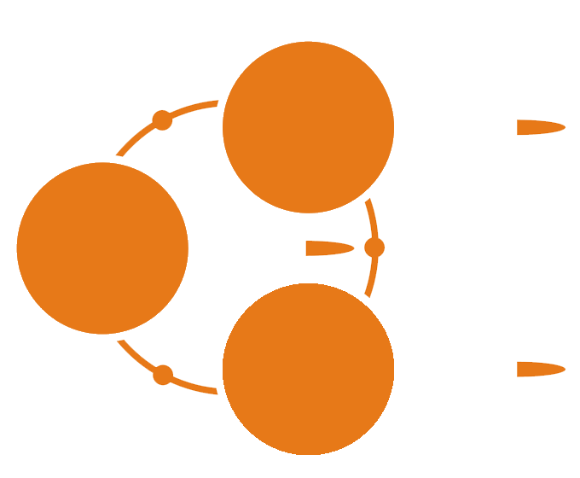
技术优势/04女娲理解模型的四大技术优势
基于完全深度语义的网络模型。
DSW使用先进的技术对对象进行赋义，可进行线性与空间向量的自由转换。
将人工智能“知识驱动”与“数据驱动”两个方法结合起来的模型。
克服了深度学习概率统计方法带来的困难；
“知识驱动”=离散符号+语义，可理解；
”数据驱动”=高维向量+黑箱模型，不可理解。
基于“小数据”的人工智能模型。
DSW模仿人类的学习方式，使用“有限数据”，而非“大数据”进行学习；
鲁棒性非常强，不怕垃圾数据、数据量不够带来的问题。
具有较强推广、领域迁移能力的模型。
当前的深度学习方法都是就事论事，很难推广到不同领域；
DSW使用了先进的领域管理技术，可以使知识的领域迁移和推广轻而易举。
项目通过不断的深入，可实现多形式产品。
扩展优势
我们项目本身做的就是问答系统。
自身优势
先进的技术理论体系。
技术优势

Slide 14
技术优势/05NvwaBot涉及的相关技术
自然语言语义解析
机器学习深度语义
状态管理多轮对话
词库识别与抽取
对话引擎
模式识别与自动学习
自我认知与情感计算
微信钉钉等平台接入

Slide 15
技术优势/06深度学习等技术在理解对话领域已被证明“走不通”！
以深度学习为例：
原百度首席科学家吴恩达（Andrew Ng）：
深度学习一个无法做到的事情是：实现一段有意义的对话。
有一些演示，如果你挑一些对话片段出来，它看上去貌似一段有意义的对话，
但其实如果你真的自己来尝试一番，你会发现它很快就脱轨了。
深度学习不是“语义的”——基于已有答案库的抽取，不知道含义；
深度学习不是“可理解的”——基于黑盒概率连接值，人类读不懂；
深度学习不是“无监督、自动的”——基于人类标注（指导），无法自动化。
综上，深度学习反映的是概率统计关联性，找出来的并不是本质上的特征、语义上的特征；
找出来的关系，也并不都是因果关系，而是关联关系。
也就是说深度学习区分物体的依据是重复的模式，而人类大脑区分物体的依据是语义上的特征，两者有本质的区别。
注：根据中国科学院院士，教授，博士生导师，智能技术与系统国家重点实验室名誉主任 张钹 文章整理

Slide 16

技术优势/06女娲智能理解系统的视频演示
女娲智能理解系统的视频演示
点击全屏

Slide 17
女娲智能
01
02
03
04
05
06
07
项目概要
市场价值
技术优势
团队介绍
盈利模式
发展规划
融资上市规划

Slide 18
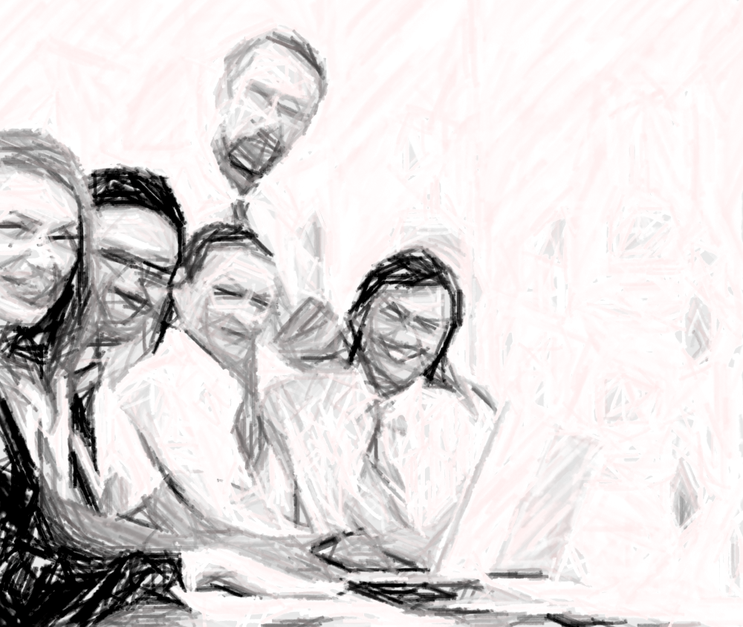
团队介绍/01概况
专业
年轻
行动力强
有梦想
我们的团队来自中科院、中兴通讯、东软，包括毕业于哈工大、东北大学的博士、硕士。
我们是一支专业的团队。我们的成员拥有多年的人工智能、互联网开发的技术背景，来自国内知名公司的一线骨干。
我们是一支年轻的团队。我们的平均年龄仅有32岁，充满了朝气和创新精神。
我们是一支专注的团队。我们坚信，人工智能必将创造人类更美好的明天。只有专注，才能做好人工智能。
我们是一支有梦想的团队。我们来自五湖四海，因为一个共同的梦想：做真正的人工智能系统，让人类世界更美好。

Slide 19




团队介绍/02核心团队
梁冰
吴阳
苑鹏掣
张华峰
创始人
CTO
CPO
架构师
从2006年开始，涉足人工智能领域，在对象模型、语义表达、动作流程、元知识模型、逻辑生成与运算、自动学习等方面取得了多项实质性突破，也对传统的语法学、NLP、图论、深度学习、对象表示、本体论、哲学、逻辑学等领域进行了颠覆性的创新。
哈工大人工智能专业博士，先后就职于深圳清华研究生院、中科院电子所。精通深度学习、语义分析与处理、图像识别等先进技术
15年的软件开发经验，曾在东软担任曾多年任职项目经理、技术经理、软件架构师等职位。对大数据、人工智能、工作流、WEB编程有很深刻的掌握。
自然语言处理硕士专业，16年资深软件技术人员，中兴通讯技术负责人、架构师。多年大型软件、系统开发经验。对自然语言、大数据、工作流、软件架构等有丰富经验。

Slide 20
女娲智能
01
02
03
04
05
06
07
项目概要
市场价值
技术优势
团队介绍
盈利模式
发展规划
融资上市规划

Slide 21
盈利模式/01目标设定
最高目标：开发出可以完全理解语言，并进行无障碍交流的智能对话系统；开发出可完全商业化的专家顾问系统；开发出可完全商业化的个人助理系统；开发出多种语言的智能对话系统；开发出通用的问答系统，甚至取代现有的搜索引擎；成为现有APP、应用的入口和后台；软硬件集成；
最低目标：开发出比现有市场对话系统更好的产品（简单的智能对话系统、智能客服）；开发出可部分商业化（或商业化水平较现有更好）的专家系统；开发出可部分商业化的个人助理系统。
专家级顾问
智能客服
搜索引擎
智能个人助理

Slide 22
盈利模式/02基本原则及路径规划
市场导向
应用扩展
尽快盈利，我们优先选择toB用户，直接面对企业、政府，提供智能客服服务，B端用户再去服务消费者。
基于场景
为现有应用提供基础计算能力平台，集成问答、搜索、翻译、语音识别、机器人、智能家居等。
对企业管理、招聘、财务、营销、资料等提供基于各场景的服务应用。
专家级行业顾问
企业应用
通用系统
软硬件集成
智能客服
行业细分
资源整合
切入行业领域，进行行业合作，为专业性较强的律师、医生、金融、农业、旅游、儿童教育等提供专家级顾问服务。
以大数据、通用数据、行业数据、个性化数据为基础，提供整合后的通用企业解决方案

Slide 23

盈利模式/03用户群体及付费模式
个人用户
企业用户
专业用户
普通用户
自主创业用户
企业网络产品用户
企业宣传用户
细分领域需要专家级顾问的用户
企业级合作
专业领域合作
APP/网站嵌入合作
推荐系统
会员注册
应用百宝箱
按年收取授权费，产品功能支持 管理支持
开放特定接口 ，
合作开发，按级别收费
APP或网站嵌入，按使用次数或时间收费
根据用户画像进行产品推荐 ，按推荐效果收费
按年VIP收费
与其他产品整合 收费提成

Slide 24
女娲智能
01
02
03
04
05
06
07
项目概要
市场价值
技术优势
团队介绍
盈利模式
发展规划
融资上市规划

Slide 25

发展规划/01总体目标
成为10亿美元独角兽企业！
1-2年内完成平台基础开发工作。完成常识数据库、专家数据库、通用数据库建设
3年内与国内100龙头企业、3000家中小企业建立战略合作关系。
4-5年内自主研发通用智能产品应用。开发国际市场，与国际企业建立战略合作关系，成为技术领先国际知名企业。
3-4年完全打破现有应用的市场格局，成为行业智能顾问领军企业。Nasdaq/创业板/三板上市。

Slide 26
发展规划/02目前进展
项目目前的进展情况
01
02
03
04
完成核心团队的组建
完成基础原理分析与论证
完成初步整体设计
完成代码、初步实现原理验证及部分基础功能
现已完成3个小版本：
基础设计理念验证和建模
简单知识理解和记忆
根据已有知识对简单问题作答
构成关系，修限关系

Slide 27
发展规划/03开发计划
8-12个月 | 完成1.0版本建设
01
实现理解简单的知识并记忆；实现简单问答；理解上下文和话题；理解指代词缩略语等；实现整理知识；简单动作的处理；建立初步情感情绪处理。
建立常识知识库
12-18个月 | 完成2.0版本建设
02
支持知识整理、联想类比功能；对记忆和遗忘建模处理；完善情绪引擎，处理复杂知识和动作；支持多种感知器。丰富外部服务层接口，支持简便调用。
建立专家级知识库
18-30个月 | 完成3.0版本建设
03
实现情境搜索等高级智能计算模块。实现情感、意图深度理解，完成系统结构和功能改造，完善已有平台应用和创造新功能。
建立通用知识库

Slide 28

发展规划/04市场运营计划
1开发测试阶段
6-12个月 完成20-30家企业智能客服。销售额30-50万元。
2市场培育阶段
3市场开发阶段
12-24个月 完成50-100家企业智能客服。销售额400-500万元。
24-36个月完全打破现有应用的市场格局，开发1500-2000家企业智能客服，
开发500-1000家专家顾问用户。
销售额1000-3000万元
4产品扩展阶段
36-48个月 通过自主研发智能产品应用和软硬件集成，开发5000-10000家智能客服，3000-5000家专家顾问用户，软硬件集成用户500家。销售额达1亿元以上。
5品牌建立阶段
48-60个月 与100家国际企业建立战略合作关系，实现销售收入4.5亿元。
6行业领袖阶段
成为独角兽级别的公司

Slide 29
盈利模式/05未来五年收入预测
项目未来五年收入预测表
单位：万元
 | 第一年 | 第二年 | 第三年 | 第四年 | 第五年
专业技术销售 | 35 | 450 | 1280 | 14300 | 45900
维护服务收入 | 8 | 110 | 302 | 5920 | 88060
自主产品销售 | 0 | 0 | 0 | 12000 | 35000
总收入 | 43 | 560 | 1582 | 32220 | 168960
占全球市场份额 | —— | —— | 1.7% | 30% | 52%

Slide 30
女娲智能
01
02
03
04
05
06
07
项目概要
市场价值
技术优势
团队介绍
盈利模式
发展规划
融资上市规划

Slide 31
融资及上市计划/01融资需求及资金用途
我们正在寻求2000-5000万元人民币的资金。出让20%的股权，融资完成后，项目估值10000-25000万元。
1
4
团队组建
办公费用
主要是技术研发部的扩建与运营。扩建研发人员至10人左右，数据、管理人员10人左右。
资金
用途
场地租赁、办公设备等。
2
3
产品开发
运营推广
完成项目1.0版本基础产品的开发与完善、数据收集整理、填充等工作。
项目的商品化、升级开发及市场营销、市场拓展等工作。

Slide 32

融资及上市计划/02财务需求预算
第一期（A）轮财务需求预算
单位：万元
财务分类 |  | 资金来源 | 资金数量 | 备注
公司管理 | 房屋租金 | 第三方投资 | 25 | 20人团队
 | 行政费用 |  | 40
 | 人员费用 |  | 96
产品开发 | 合作开发研究费用 | 同上 | 20 | —
 | 设备费 |  | 80
市场运作 | 市场运营费 | 同上 | 100 | —
 | 联合开发费 |  | 100 | —
其他 | 其他费用 | 同上 | 92.18 | —
销售额 | 国内外销售总额 | 同上 | 43 | —
成本合计 |  | — | 553.18 | —
利润合计 |  | — | -510.18 | —

Slide 33
融资及上市计划/03引入战略投资者及上市
我们计划：
2019年拟引入战略投资者，募资金额为人民币2000万，占融资后20%股份。
2020年上报创业板

Slide 34
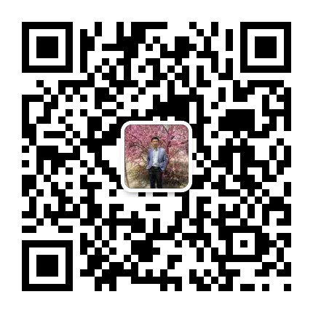
女娲智能
谢谢观看 联系我们
企业级理解式智能对话系统商业计划书
Contact：梁冰（Alex Leon）
Mail : langway@163.com
Tel/微信 : 18640106806
Add : 辽宁省沈阳市沈河区北热闹路66-1

Slide 35
技术优势/07几种主流的智能理解系统技术思路
基于人工模板
通过人工设定对话场景，并对每个场景编写针对性的对话模板，模板描述了用户可能的问题以及对应的答案。这个技术路线的好处是精准，
缺点：是需要大量人工工作，而且可扩展性差，需要一个场景一个场景去扩展。目前市场上各种类似于Siri的理解系统中都大量使用了人工模板的技术，精准性是其他方法还无法比拟的。
基于检索
类似搜索引擎的路线，事先存储好对话库并建立索引，根据用户问句，在对话库中进行模糊匹配找到最合适的应答内容。
缺点：以偏概全，无法做到游刃有余。
基于机器翻译
聊天过程比拟成机器翻译过程，就是说将用户输入聊天信息Message，翻译成聊天机器人应答Response的过程类似于把英语翻译成汉语。
缺点：硬性对应，质量不高。
基于深度学习
使用Encoder-Decoder（或者称作Sequence to Sequence）。优点：相对传统方法来说，整体思路非常简单并可扩展。
缺点：词向量非真正的语义。

Slide 36
技术优势/08女娲全理解式模型（UoW）的技术优势
突破了传统知识表示的局限性
传统知识表示分为符号表示法和网络表示法。符号表示法包括一阶谓词、产生式规则、框架表示法等；网络表示法包括语义网络、神经网络（深度学习也是神经网络的一种）。而女娲智能平台创造性地研发出了特有的模型，兼顾了这两类知识表示的优点。女娲系统的UoW模型不仅可以灵活、完整地对知识进行表示，并且具有动态性、可扩展性、可自生成性，是目前最佳的UoW模型。
避免了传统的知识网络导致的“全脑激活”
传统的知识网络只有信息的起点，没有信息的终点，例如：信息可以由“苹果”关联到“红色”，再关联“气球”，再关联到“会飞”，再关联到“鸟”等……没有信息终点，最终导致将知识库中的所有概念激活，也就是所谓的全脑激活。女娲UoW知识表示模型采用特定的结构，突破了几百年没有变革的图论，避免了信息全脑激活。

Slide 37
技术优势/08女娲全理解式模型（UoW）的技术优势
传统知识表示无法表示丰富多彩的世界关系
传统知识表示法中，不管是用符号还是用对象，其表示的关系是写死的，例如，传统一阶谓词、语义网络方法中的关系、“is-a”或者“is-part-of”这种关系的用法和内涵都是固定的。而在女娲核心引擎中，所有关系都是随着知识的增加，通过理解、生成、学习得来的。
实现“我”的表示
传统人工智能的一大难题就是无法表示“自我”，只能就其选择的领域以旁观者或者相对智能信息库的形式发挥其价值，不能真正区分“我”与其他对象。女娲智能引擎可以表示“我”，有自己独特的记忆和知识，有自己的思考、逻辑甚至主张。

Slide 38
技术优势/08女娲全理解式模型（UoW）的技术优势
实现自主学习
传统人工智能不能实现自主学习，只能实现简单领域知识的获取和按限定规则的整理和“学习”，但并不是真正的学习。女娲核心引擎可以自我学习，学习内容不受门类限制，所有外界信息都是学习的来源；学习的结果可以影响自我对外界的判断和认识，已有知识的改造没有局限（类似人类对外界的认知，知识可以全面改造、发展和更新）。通过建立可操作、使用知识的元知识、元方法库，女娲系统能够像人类一样完成形成知识、存储知识、调用知识、使用知识进行搜索和推理、归纳和演绎知识等任务。
实现知识与“神经网络”的完美融合
女娲系统突破了知识表示与神经网络的界限，创造性地提出了“模糊的归模糊，清楚的归清楚”的技术指导方针，在感知、统计领域，使用深度学习这样的模糊算法；在逻辑与认知领域，使用女娲UoW知识表示系统。同时，较好地将两者融为一个网络，并实现相互转换，使系统主动性有了质的飞跃！

Slide 39
风险分析/01风险分解
技术风险
面临新的非致命性技术任务不断涌现，技术复杂度远超预期的风险。
面临别人掌握的相关技术突破，并进行商业化运作的风险。
面临后期需要其他技术（例如视觉识别、语音识别）（特别是在系统学习的阶段）的技术风险。
资金风险
面临资金总规模达不到要求的风险
面临资金难以为继，时断时续的风险
面临技术、人员问题导致的开发周期延长，需增加投资的风险
时间风险
1、面临开发进度可控范围内滞后的风险。
2、面临开发进度严重滞后的风险。
3、面临开发进度完全与预估相反，开发任务完成遥遥无期的风险。
人员风险
面临无法找到合适人才的风险
面临人员高淘汰率的风险
市场风险
面临技术开发不到位，无法进行市场化运营的风险。
面临市场运营不理想，无法实现预期收益的风险。

Slide 40
风险分析/02风险控制
由于内容较多，具体请参见《女娲项目的风险分析与目标设定》

Slide 41
未来已来
人类需要梦想 让我们一起去未来翱翔……

